Slide 1
DOJO NUMÉRIQUE
Solutions technologiques numériques

Slide 2

La modernisation est difficile
De nombreuses équipes de la DGIIT ont identifié un désir de moderniser la façon dont elles fournissent leurs produits et services.
Ils souhaitent adopter des techniques, outils et des technologies modernes et automatiser au maximum leur charge de travail.
Nous avons besoin que ces équipes qui prennent en charge ces projets suivent les normes numériques du Secrétariat du Conseil du Trésor du Canada (SCTC) , qui sont alignées avec l’état d'esprit DevOps.
Les équipes peuvent se sentir dépassées et mal préparées à livrer de nouvelles manières.

Slide 3

Nous voulons aider
Un Dojo est un mot japonais désignant un espace d'apprentissage immersif ou de méditation.
La communauté mondiale DevOps a adopté les DevOps Dojo pour favoriser l’apprentissage et la transformation organisationnelle.
Notre Dojo numérique vise à fournir un espace virtuel immersif où les équipes pratiquerons des nouvelles façons de résoudre les problèmes communs liés a la prestation de services.

Slide 4
Un dojo n'est pas vs. Un dojo est
Un dojo n'est pas
Un dojo est
Formation en classe
Un centre d'expertise
Leçons abstraites ou théoriques
Exercises avec réponses prédéfinies
Expérience pratique et immersive
Des experts travaillent avec votre équipe
Nous travaillons avec vous sur votre vrai produit
Personnalisé selon vos objectifs
Notes:
52BAAD

Slide 5


Pourquoi notre Dojo?
Expérience en équipe
Government du Canada
Apprentissage virtuel
Le dojo se concentre sur la livraison en équipe. Ceci renforce la confiance, la compréhension mutuelle, la cohésion et la collaboration.
Une expérience basée sur les réalités des pratiques du GdC – normes, vocabulaire et défis liés a la livraison des produits.
Le dojo a été conçu avec l'apprentissage virtuel en tête. Nous aidons aussi les équipes à travailler ensemble plus efficacement dans ce nouveau monde.

Slide 6
Qui devrait considérer le Dojo pour son équipe?​
Agents de changement à tous les niveaux ​
Nous nous concentrerons sur les équipes qui sont prêtes à moderniser mais qui ont besoin d'un endroit sûr pour expérimenter.​
Nous ne voulons pas changer ​
ce qui fonctionne déjà ou imposer un changement à des gens ​
qui ne sont pas prêts.

Slide 7




L'expérience Dojo numérique
DÉCOUVERTE
PRÉPARATION
PRATIQUE
CLOTURE
Déterminer si l'équipe convient bien au Dojo.
Etablir les objectifs et préparatifs pour passer à la pratique.
Apprentissage immersif dans un environnement sûr.
Sorti du Dojo en toute sécurité et partage d’expériences.

Slide 8
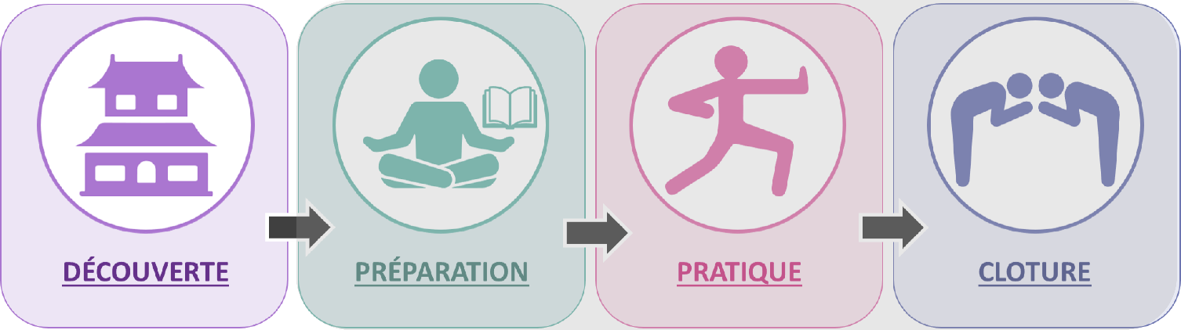
L'expérience Dojo numérique - Découverte
Objectif: Déterminez si l'équipe convient bien au Dojo.
Courtes rencontres et sessions de questions / réponses où nous:
Discutons des attentes
Comprenons le problème
Verifions les conditions
Aperçu de l’expérience dojo
Pratiques offertes
Domaines d'intérêt
Valeur rajoutée
Pré-requis
Évaluation de maturité
Appétit de changement

Slide 9
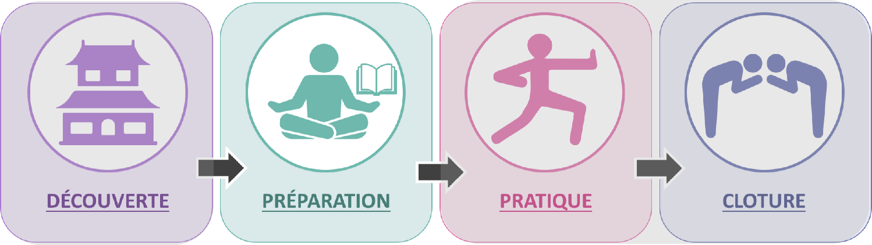
L'expérience Dojo numérique - Préparation
Objectif : Etablir les objectifs et préparatifs pour passer à la pratique.
Session interactive d'une demi-journée où nous:
Solidifier les objectifs
Discuter de l'état actuel
Planifier la logistique
« Pitch d'ascenseur »
Objectifs et mesures
Rôles et compétences
Architecture et technologies
Horaire
Accord de travail

Slide 10
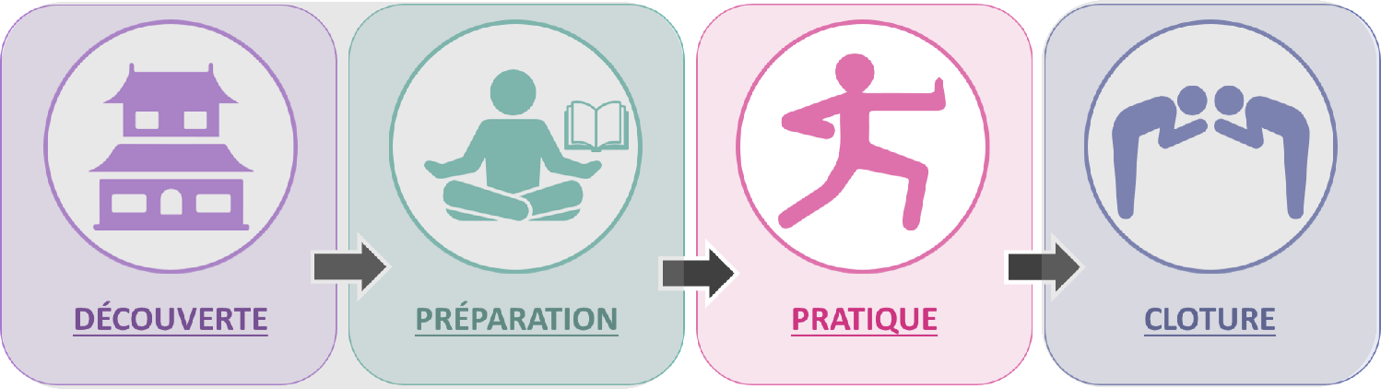
L'expérience Dojo numérique - Pratique
Objectif : Apprentissage immersif dans un environnement sûr.
Un séjour de 4 à 6 semaines dans le Dojo où nous:
Construisons un backlog
« Sprintons » ensemble
Nous Ajustons
Basé sur les objectifs et mesures
Planification de sprint
« Stand-ups » quotidiens
Démos et revues de code
Retrospectives
Adapter les objectifs d'apprentissage en cours de route

Slide 11
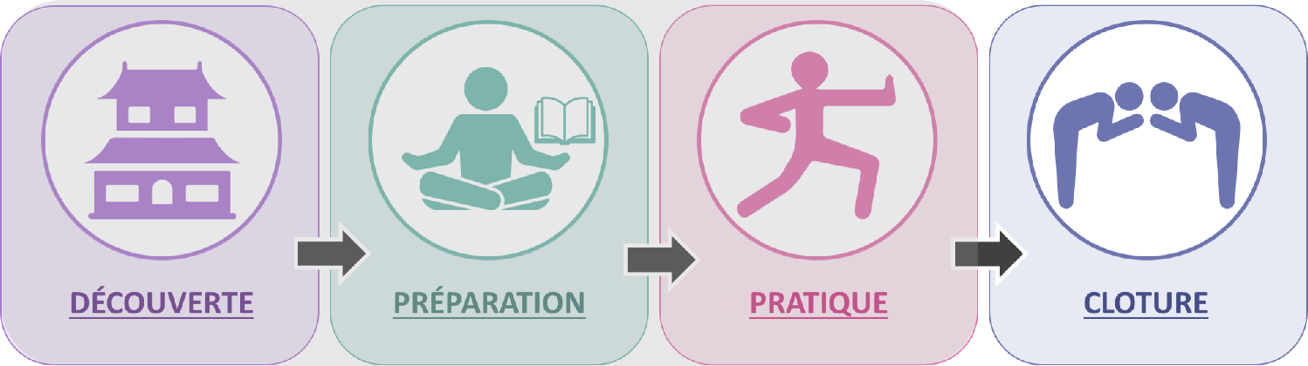
L'expérience Dojo numérique - Clôture
Objectif : Sorti du Dojo en toute sécurité et partage d’expériences.
Cérémonie de sortie et présentation où nous:
Discutons le retour au travail
Partageons ouvertement
Planifions les prochaines étapes
Appliquer ce qui a été appris
Apprentissage continu
Soucis de quitter le dojo
Démonstration et partage d'expérience avec les autres
Recueillir des commentaires sur l'expérience
Mise en place d’un plan de « check-ins »
Communications informelles

Slide 12
Partneraires internes
Le Dojo est un service complémentaire à de nombreuses initiatives d'EDSC;
Centre d ’expertise nuagique (CEN)
Conseillers principaux au sein du portefeuille de développement d'applications et du service de conception de solutions;
Environnements spécialisés
Modernisation du versement des prestations (MVP)
Centre d'habilitation DevOps
Équipe de la dette technique
IN PROGRESS

Slide 13



Une vision plus large du GC
Former des partenariats dans tout le Gouvernement du Canada.
Rechercher du matériel et des experts existants. Ne pas réinventer la roue.
Etre un champion de dojo. Partager nos découvertes et livrables.
Académie numérique de l’EFPC - Le Service numérique canadien – Ligue GC DevOps
Communauté agile GdC - Groupes de travail interministériels

Slide 14






Feuille de route
Exploration
Lancement progressif
Grande ouverture
Bâtir les éléments de base​
Planification du lancement progressif ​
Recherche des clients ​
Tester et ajuster avec notre équipe et nos proches
Valider nos hypothèses ​
Offrir notre service au département ​
Continuer à nous adapter, avec l'expérience acquise ​
JANV – JUIN 2021
JUIN 2021
JUILL – OCT 2021
OCT – DEC 2021
JANV 2022
Identifier le premier client
Premier client
Deuxième client(s)

Slide 15

Le 1er client idéal
Une équipe d’affaire et / ou d’informatique enthousiaste qui souhaite pratiquer des méthodes agiles pour optimiser leur processus de travail et améliorer la cohésion d'équipe, mais qui pourrait bénéficier de conseils pratiques d'experts en la matière.
À propos de l'équipe
Motivée par
Comprend la valeur de
5-10 membres
Ouverte au changement et à l'apprentissage
A une bonne relation de travail avec ses clients / partenaires
Connaît bien son mandat
Aider la transformation organisationnelle
Rendre le travail amusant
Fournir le meilleur service possible
Équipes multidisciplinaires
Honnêteté et transparence
Amélioration continue
Partage des connaissances
Apprendre de l'échec

Slide 16
Comment pouvez-vous nous aider?
Aidez-nous à identifier des clients potentiels
Aidez-nous à combler les lacunes d'expertises spécifiques (micro-missions)
Notes:
We would bring them in only when needed with a clear description of what teams are facing. We wouldn't waste their time. This could be a 30 minute talk or a couple days of hands-on work with the teams.

Slide 17

Contactez-nous, s'il vous plait!
“Il n’y a pas de secrets au succès. C’est le résultat de la préparation, du travail acharné et de l’apprentissage à la suite de l’échec.”
- Colin Powell
EDSC.DGIIT.STNDojoDTSDojo.IITB.ESDC@hrdc-drhc.net
ou contactez Stephanie DeGuire

